Slide 1
SOSIALISASI
PENGENDALIAN GRATIFIKASI
DI LINGKUNGAN PEMERINTAH KABUPATEN
WONOGIRI
(PERATURAN BUPATI NO 52 TAHUN 2021)
UNIT PENGENDALIAN GRATIFIKASI (UPG)
KABUPATEN WONOGIRI
2022

Slide 2
LANDASAN HUKUM
1. Undang-Undang No. 31 Tahun 1999 tentang Pemberantasan Tindak Pidana Korupsi sebagaimana telah diubah terakhir dengan Undang-Undang No. 30 Tahun 2002.
2. Undang-Undang Nomor 30 Tahun 2002 tentang Komisi Pemberantasan Tindak Pidana Korupsi sebagaimana telah diubah beberapa kali, terakhir dengan Undang-Undang Nomor 19 Tahun 2019 tentang Perubahan Kedua atas Undang-Undang Nomor 30 Tahun 2002 tentang Komisi Pemberantasan Tindak Pidana Korupsi
3. Peraturan Menteri Dalam Negeri No. 51 Tahun 2014 tentang Unit Pengendalian Gratifikasi.
4. Peraturan Komisi Pemberantasan Korupsi No. 02 Tahun 2019 tentang Pelaporan Gratifikasi.
5. Peraturan Bupati Wonogiri No. 52 Tahun 2021 tentang Pedoman Pengendalian Gratifikasi di Lingkungan Pemerintah Kabupaten Wonogiri.

Slide 3
LATAR BELAKANG
Tugas Unit Pengendalian Gratifikasi (SK Bupati Wonogiri No. 592 Tahun 2021), diantaranya yaitu melakukan sosialisasi aturan gratifikasi kepada pihak internal dan eksternal.
Menindaklanjuti Rekomendasi Hasil Evaluasi Sistem Pengendalian Gratifikasi oleh KPK:
Memastikan peraturan Pengendalian Gratifikasi telah sesuai dengan Peraturan KPK Nomor 2 Tahun 2019 tentang Pelaporan Gratifikasi.
Melakukan sosialisasi secara mandiri oleh UPG terkait peraturan Pengendalian Gratifikasi dan pemahaman Anti Gratifikasi kepada seluruh Penyelenggara Negara, Pegawai Negeri dan seluruh pemangku kepentingan (pihak internal dan eksternal) di lingkungan instansi;
Memfasilitasi pelaporan penerimaan dan/atau penolakan gratifikasi di lingkungan instansi;
Pengendalian Gratifikasi menjadi parameter penilaian dalam evaluasi atas Implementasi Reformasi Birokrasi dan Pembangunan Zona Integritas (WBK/WBBM) Kemenpan RB dan Monitoring Center For Prevention (MCP) oleh KPK.

Slide 4
DELIK PIDANA KORUPSI (UU No. 31 Th 1999 jo UU No. 20 Th 2001)
1
Kerugian
KN
Janji/
suap
Penggelapan
Dalam
jabatan
Pemerasan/
pungli
Perbuatan
curang
Benturan kepentingan
PBJ
Gratifikasi
Ps 12 b
7
2
Korupsi
6
3
5
4

Slide 5
PENGERTIAN GRATIFIKASI
Menurut UU No.31/1999 jo. UU No. 20 Tahun 2001, Penjelasan Pasal 12 b ayat (1), Gratifikasi adalah :
Pemberian dalam arti luas, yakni meliputi pemberian uang, barang, rabat (discount), komisi, pinjaman tanpa bunga, tiket perjalanan, fasilitas penginapan, perjalanan wisata, pengobatan cuma-cuma, dan fasilitas lainnya.

Slide 6
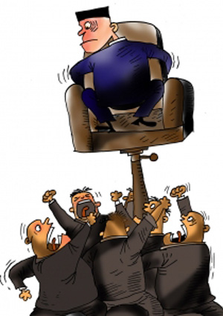
GRATIFIKASI DILARANG APABILA:
Berhubungan
dengan jabatan
dan bertentangan
dengan tugas atau
kewajiban

Slide 7
SANKSI
Pasal 12 b ayat (2) UU No. 20/2001
Pidana penjara seumur hidup atau penjara paling singkat 4 tahun dan paling lama 20 tahun dan pidana denda paling sedikit Rp 200 juta dan paling banyak Rp 1 miliar.
UPG

Slide 8
PENGECUALIAN
KETENTUAN PIDANA
UU 31/1999 jo. UU No. 20/2001 Pasal 12C - A1
Ketentuan sebagaimana dimaksud dalam Pasal 12 b ayat (1) tidak berlaku, jika penerima melaporkan gratifikasi yang diterimanya kepada Komisi Pemberantasan Korupsi paling lambat 30 hari.
UPG

Slide 9
KEBIJAKAN PENGENDALIAN GRATIFIKASI
Peraturan Bupati Wonogiri No. 52 Tahun 2021 tentang Pedoman Pengendalian Gratifikasi di Lingkungan Pemerintah Kabupaten Wonogiri.
SK Bupati Wonogiri No. 592 Tahun 2021 ttg Pembentukan UPG.
a. | Pembina | : | Bupati
b. | Pengarah | : | Sekretaris Daerah
c. | Ketua | : | Inspektur Kabupaten Wonogiri
d. | Wakil Ketua | : | Asisten Administrasi Umum Setda Kabupaten Wonogiri
e. | Sekretaris 1 | : | Sekretaris Inspektorat Kabupaten Wonogiri
f. | Sekretatris 2 | : | Inspektur Pembantu Bidang Administrasi dan Aparatur Pemerintahan Inspektorat Kabupaten Wonogiri
g. | Anggota | : | Inspektur Pembantu, Auditor, P2UPD pada Inspektorat Kabupaten Wonogiri, Kepala Bagian Hukum Setda Kabupaten Wonogiri, Kepala Bidang APA Pada Badan Kepegawaian Daerah Kabupaten Wonogiri
UPG

Slide 10
TUGAS/KEWENANGAN UPG
1. Menerima, menganalisis, dan mengadministrasikan laporan penerimaan Gratifikasi dari Pegawai Negeri, Penyelenggara Negara, atau pejabat publik lainnya;
2. Menerima dan mengadministrasikan laporan penolakan Gratifikasi, dalam hal Pegawai Negeri, Penyelenggara Negara atau pejabat publik lainnya melaporkan penolakan Gratifikasi;
3. Meneruskan laporan penerimaan Gratifikasi kepada KPK;
4. Melaporkan rekapitulasi laporan penerimaan dan penolakan Gratifikasi secara periodik kepada Komisi;
5. Menyampaikan hasil pengelolaan laporan penerimaan dan penolakan Gratifikasi dan usulan kebijakan Pengendalian Gratifikasi kepada pimpinan instansi masing-masing;
6. Melakukan sosialisasi ketentuan Gratifikasi kepada pihak internal dan eksternal instansi pemerintahan, badan usaha milik negara, dan badan usaha milik daerah;
7. Melakukan pemeliharaan barang Gratifikasi sampai dengan adanya penetapan status barang tersebut; dan
8. Melakukan pemantauan dan evaluasi dalam rangka pengendalian Gratifikasi.
UPG

Slide 11
FUNGSI PENDUKUNG UPG pasal 9
1. Untuk menjalankan fungsi koordinasi pelaporan gratifikasi pada masing-masing OPD ditunjuk pejabat/pegawai yang betugas melakukan sosialisasi gratifikasi dan atau memfasilitasi pelaporan gratifikasi di OPD masing-masing.
2. Penetapan dan rincian tugas pegawai ditetapkan dengan Keputusan Kepala OPD.
UPG

Slide 12
KEBIJAKAN PENGENDALIAN GRATIFIKASI
(Peraturan Bupati Wonogiri No. 52 TH 2021 Ps 3)
Setiap Pejabat/Pegawai wajib menolak gratifikasi yang diketahui sejak awal berhubungan dengan jabatannya dan berlawanan dengan kewajiban atau tugasnya, meliputi Gratifikasi yang diterima :
a. terkait pemberian layanan pada masyarakat diluar penerimaan yang sah;
b. terkait tugas dalam proses penyusunan anggaran diluar penerimaan yang sah;
c. terkait dengan tugas dalam proses pemeriksaan, audit, monitoring dan evaluasi diluar penerimaan yang sah;
d. terkait dengan pelaksanaan perjalanan dinas diluar penerimaan yang sah/resmi dari Pemerintah Kabupaten ;
e. dalam proses penerimaan/promosi/mutasi pegawai;
f. dalam proses komunikasi, negosiasi dan pelaksanaan kegiatan dengan pihak lain terkait dengan pelaksanaan tugas dan kewenangannya;
g. sebagai akibat dari perjanjian kerjasama/kontrak/kesepakatan dengan pihak lain;
UPG

Slide 13
KEBIJAKAN PENGENDALIAN GRATIFIKASI
(Peraturan Bupati Wonogiri No. 52 TH 2021 Ps 3)
h. sebagai ungkapan terima kasih sebelum, selama atau setelah proses pengadaan barang dan jasa;
i. merupakan hadiah atau souvenir bagi pegawai/ pengawas/tamu selama kunjungan dinas;
j. merupakan fasilitas entertainment, fasilitas wisata, voucher oleh Pejabat/Pegawai dalam kegiatan yang terkait dengan pelaksanaan tugas dan kewajibannya dengan pemberi gratifikasi yang tidak relevan dengan penugasan yang diterima;
k. dalam rangka mempengaruhi kebijakan / keputusan/ perlakuan pemangku kewenangan;
l. dalam pelaksanaan pekerjaan yang terkait dengan jabatan dan bertentangan dengan kewajiban/tugas Pejabat/ Pegawai.
Dalam hal Pejabat/Pegawai menerima gratifikasi yang tidak dapat ditolak berupa makanan dan/atau minuman yang mudah busuk atau rusak, penerima gratifikasi wajib menyampaikannya kepada UPG untuk selanjutnya disalurkan sebagai bantuan sosial.

Slide 14
KEBIJAKAN PENGENDALIAN GRATIFIKASI
(Peraturan Bupati Wonogiri No. 52 TH 2021 Ps 4)
Kewajiban Pelaporan Gratifikasi dikecualikan terhadap jenis Gratifikasi sebagai berikut:
pemberian dalam keluarga yaitu kakek/nenek, bapak/ibu/mertua, suami/istri, anak/menantu, anak angkat/wali yang sah, cucu, besan, paman/bibi, kakak/adik/ipar, sepupu dan keponakan, sepanjang tidak terdapat konflik kepentingan;
keuntungan atau bunga dari penempatan dana, investasi atau kepemilikan saham pribadi yang berlaku umum;
manfaat dari koperasi, organisasi kepegawaian atau organisasi yang sejenis berdasarkan keanggotaan, yang berlaku umum;
perangkat atau perlengkapan yang diberikan kepada peserta dalam kegiatan kedinasan seperti seminar, workshop, konferensi, pelatihan, atau kegiatan sejenis, yang berlaku umum;
hadiah tidak dalam bentuk uang atau alat tukar lainnya, yang dimaksudkan sebagai alat promosi atau sosialisasi yang menggunakan logo atau pesan sosialisasi, sepanjang tidak memiliki konflik kepentingan dan berlaku umum;
UPG

Slide 15
KEBIJAKAN PENGENDALIAN GRATIFIKASI
(Peraturan Bupati Wonogiri No. 52 TH 2021 Ps 4)
Kewajiban Pelaporan Gratifikasi dikecualikan terhadap jenis Gratifikasi sebagai berikut:
hadiah, apresiasi atau penghargaan dari kejuaraan, perlombaan atau kompetisi yang diikuti dengan biaya sendiri dan tidak terkait dengan kedinasan;
penghargaan baik berupa uang atau barang yang ada kaitannya dengan peningkatan prestasi kerja yang diberikan oleh pemerintah sesuai dengan peraturan perundang-undangan yang berlaku;
hadiah langsung/undian, diskon/rabat, voucher, point rewards, atau suvenir yang berlaku umum dan tidak terkait kedinasan;
kompensasi atau honor atas profesi diluar kegiatan kedinasan yang tidak terkait dengan tugas dan kewajiban, sepanjang tidak terdapat konflik kepentingan dan tidak melanggar peraturan/kode etik pegawai/pejabat yang bersangkutan;
UPG

Slide 16
KEBIJAKAN PENGENDALIAN GRATIFIKASI
(Peraturan Bupati Wonogiri No. 52 TH 2021 Ps 4)
Kewajiban Pelaporan Gratifikasi dikecualikan terhadap jenis Gratifikasi sebagai berikut:
j. kompensasi yang diterima terkait kegiatan kedinasan seperti honorarium, transportasi, akomodasi dan pembiayaan yang telah ditetapkan dalam standar biaya yang berlaku di instansi penerima Gratifikasi sepanjang tidak terdapat pembiayaan ganda, tidak terdapat konflik benturan kepentingan, dan tidak melanggar ketentuan yang berlaku di instansi penerima;
k. karangan bunga sebagai ucapan yang diberikan dalam acara seperti pertunangan, pernikahan, kelahiran, kematian, akikah, baptis, khitanan, potong gigi, atau upacara adat/agama lainnya, pisah sambut, pensiun, promosi jabatan;
pemberian terkait dengan pertunangan, pernikahan, kelahiran, akikah, baptis, khitanan, potong gigi, atau upacara adat/agama lainnya dengan batasan nilai sebesar Rp 1.000.000,00 (satu juta rupiah) setiap pemberi;
pemberian terkait dengan musibah atau bencana yang dialami oleh diri penerima Gratifikasi, suami, istri, anak, bapak, ibu, mertua, dan/atau menantu penerima Gratifikasi sepanjang tidak terdapat konflik kepentingan, dan memenuhi kewajaran atau kepatutan;
UPG

Slide 17
KEBIJAKAN PENGENDALIAN GRATIFIKASI
(Peraturan Bupati Wonogiri No. 52 TH 2021 Ps 4)
Kewajiban Pelaporan Gratifikasi dikecualikan terhadap jenis Gratifikasi sebagai berikut:
n. pemberian sesama rekan kerja dalam rangka pisah sambut, pensiun, mutasi jabatan, atau ulang tahun yang tidak dalam bentuk uang atau alat tukar lainnya paling banyak senilai Rp 300.000,00 (tiga ratus ribu rupiah) setiap pemberian per orang, dengan total pemberian tidak melebihi Rp 1.000.000,00 (satu juta rupiah) dalam 1 (satu) tahun dari pemberi yang sama, sepanjang tidak terdapat konflik kepentingan;
o. pemberian sesama rekan kerja yang tidak dalam bentuk uang atau alat tukar lainnya, dan tidak terkait kedinasan paling banyak senilai Rp 200.000,00 (dua ratus ribu rupiah) setiap pemberian per orang, dengan total pemberian tidak melebihi Rp 1.000.000,00 (satu juta rupiah) dalam 1 (satu) tahun dari pemberi yang sama;
p. pemberian berupa hidangan atau sajian yang berlaku umum; dan
q. pemberian cindera mata/plakat kepada instansi dalam rangka hubungan kedinasan dan kenegaraan, baik di dalam negeri maupun luar negeri sepanjang tidak diberikan untuk individu pegawai negeri atau penyelenggara negara;
UPG

Slide 18
TATA CARA PELAPORAN GRATIFIKASI
1. Laporan Gratifikasi disampaikan secara tertulis menggunakan sarana elektronik atau non-elektonik dengan mengisi formulir pelaporan gratifikasi:
identitas Pelapor berupa NIK, nama, alamat lengkap, dan nomor telepon;
informasi pemberi Gratifikasi;
jabatan Pelapor Gratifikasi;
tempat dan waktu penerimaan Gratifikasi;
uraian jenis Gratifikasi yang diterima/ditolak;
nilai Gratifikasi yang diterima/ditolak;
kronologis peristiwa penerimaan/penolakan Gratifikasi; dan
bukti, dokumen, atau data pendukung terkait laporan Gratifikasi Pelaporan
2. Pelaporan Gratifikasi dilakukan dengan cara:
Disampaikan kepada KPK (secara langsung) paling lambat 30 (tiga puluh) hari kerja sejak Gratifikasi diterima/ditolak; atau
Disampaikan kepada KPK melalui UPG dalam jangka waktu paling lama 10 (sepuluh) hari kerja sejak Gratifikasi diterima/ditolak.
3. UPG meneruskan laporan yang diterimanya kepada KPK dalam jangka waktu 10 (sepuluh) hari kerja sejak laporan Gratifikasi diterima/ditolak.
UPG

Slide 19
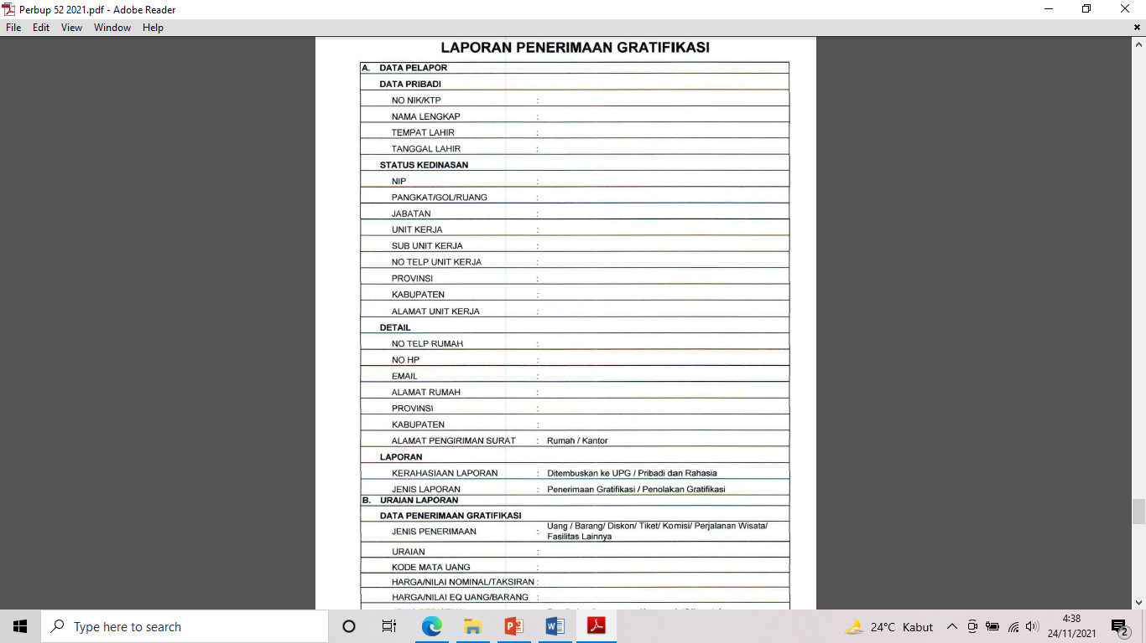
FORMULIR LAPORAN

Slide 20
TINDAK LANJUT PELAPORAN GRATIFIKASI
Penetapan status kepemilikan Gratifikasi ditetapkan oleh KPK berupa:
Gratifikasi milik penerima; atau
Gratifikasi milik Negara.
2. Terhadap Gratifikasi yang telah ditetapkan berstatus milik negara, UPG menindaklanjuti dengan hal-hal sebagai berikut :
a. Apabila pelaporan Gratifikasi telah disertai dengan penyerahan uang dan/atau barang, maka UPG berkoordinasi kepada KPK agar uang dan/atau barang tersebut disalurkan sesuai dengan ketentuan peraturan perundang-undangan;
b. Apabila pelaporan Gratifikasi tidak disertai dengan penyerahan uang dan/atau barang, maka pelapor wajib menyampaikan Gratifikasi secara langsung kepada KPK atau melalui UPG; dan
c. Penyerahan Gratifikasi sebagaimana dimaksud pada huruf b, sepenuhnya merupakan kewajiban pelapor dan wajib disampaikan paling lambat 7 (tujuh) hari kerja sejak diterima Surat Keputusan Penetapan Kepemilikan Gratifikasi oleh pelapor.

Slide 21
TINDAK LANJUT PELAPORAN GRATIFIKASI
1. Terhadap Gratifikasi yang telah ditetapkan berstatus milik penerima, UPG menindaklanjuti dengan hal-hal sebagai berikut:
a. Apabila pelaporan telah disertai dengan penyerahan uang dan/atau barang, maka UPG berkoordinasi dengan pelapor untuk dapat mengambil kembali uang dan/atau barang di kantor UPG atau kantor KPK dengan membawa bukti Surat Keputusan Penetapan Kepemilikan Gratifikasi; dan
b. Apabila pelaporan tidak disertai dengan penyerahan uang dan/atau barang, maka UPG menyampaikan kepada pelapor perihal status kepemilikan Gratifikasi bahwa uang dan/atau barang tersebut dapat dimanfaatkan oleh pelapor.
2. Terhadap gratifikasi yang ditetapkan KPK dikelola oleh Pemerintah Daerah, UPG dapat menentukan pemanfaatannya sesuai rekomendasi KPK yang meliputi:
a. Dimanfaatkan oleh Pemerintah Daerah untuk keperluan penyelenggaraan Pemerintah Daerah; dan/atau
b. Disumbangkan kepada yayasan sosial atau lembaga sosial lainnya;
c. Dikembalikan kepada pemberi gratifikasi;
d. Dikembalikan kepada penerima gratifikasi; atau
e. Dimusnahkan.

Slide 22
PENGAWASAN
Pasal 13
Pejabat/pegawai atau pihak ketiga yang mengetahui adanya pelanggaran terhadap Peraturan ini, agar segera melaporkan kepada UPG secara langsung atau melalui pos/e-mail Sekretariat UPG.
Pejabat/pegawai atau pihak ketiga yang melapor sebagaimana dimaksud pada ayat (1) dijamin kerahasiaannya.
Pasal 14
Kepala OPD bertanggungjawab atas pelaksanaan pengendalian gratifikasi di OPD/UPT.
Inspektur Kabupaten Wonogiri bertanggung jawab atas pengawasan pelaksanaan pengendalian gratifikasi di lingkungan Pemerintah Kabupaten Wonogiri.
Inspektur Kabupaten Wonogiri melaporkan hasil pengawasan sebagaimana dimaksud pada ayat (2) kepada Bupati.
UPG

Slide 23
PENGAWASAN
Pasal 15
Seluruh Pegawai Negeri Sipil di Lingkungan Pemerintah Kabupaten Wonogiri wajib membuat surat pernyataan tentang penolakan, penerimaan dan/atau pemberian gratifikasi secara periodik.
Surat Pernyataan dibuat setidak-tidaknya 2 (dua) kali dalam setahun pada akhir bulan juni dan akhir bulan Desember setiap tahun.
Surat pernyataan disampaikan kepada Bupati melalui UPG.
Formulir surat pernyataan sebagaimana dimaksud dalam ayat (1) tercantum pada lampiran yang merupakan bagian tidak terpisahkan dari Peraturan ini.
Untuk pertama kali kewajiban membuat surat pernyataan sebagaimana dimaksud pada ayat (1) dilakukan di lingkungan SKPD yang menjalankan fungsi pelayanan publik.
Pengawasan kepatuhan atas kewajiban sebagaimana dimaksud pada ayat (1) dilaksanakan oleh Inspektur Kabupaten Wonogiri.
UPG

Slide 24
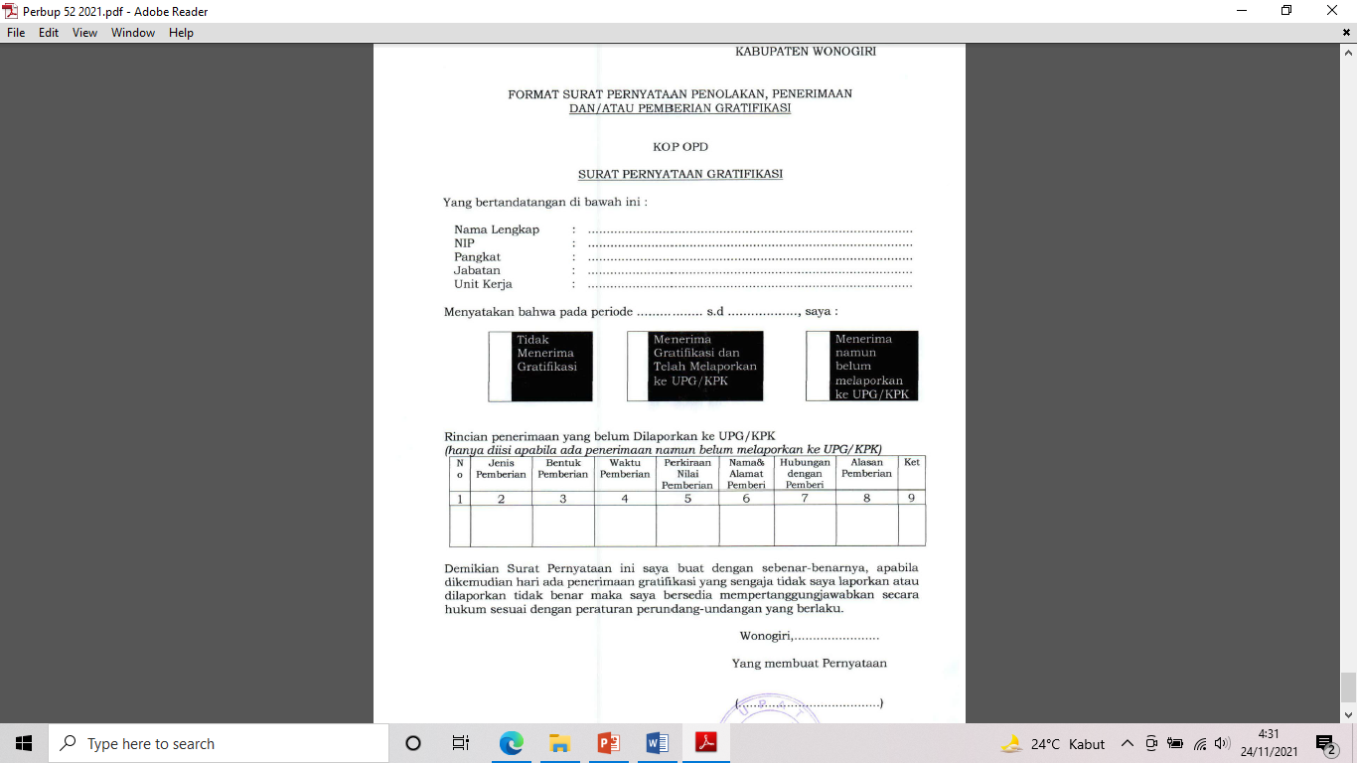
FORMAT SURAT PERNYATAAN

Slide 25
PERMASALAHAN FEE PERBANKAN
Insentif fee bank adalah imbalan jasa sebagai bantuan penagihan dan pembayaran kolektif yang nilainya dihitung dari jumlah angsuran yang dikumpulkan melalui bendahara setiap bulannya
Pemberian fee dari pihak Bank kepada bendahara pemerintah atas pengelolaan pinjaman/kredit pegawai adalah termasuk dalam gratifikasi yang wajib ditolak atau dalam kondisi tertentu jika tidak bisa menolak maka wajib dilaporkan kepada KPK, sebagaimana diatur dalam Pasal 12 B dan 12 C UU Nomor 20 Tahun 2001.
Pegawai negeri wajib mematuhi ketentuan dalam Peraturan Pemerintah Nomor 94 Tahun 2021 tentang Disiplin Pegawai Negeri Sipil, Pasal 5 huruf k, bahwa ”PNS dilarang menerima hadiah yang berhubungan dengan jabatan dan/atau pekerjaannya”.

Slide 26
Terima kasih ........
Semoga,
Integritas kita
tetap terjaga.
UPG

